Slide 1
Promovarea Dezvoltării Regionale prin consolidarea capacității sistemului VET

Slide 2
Leadership și motivație

Slide 3
Declinarea responsabilității
Sprijinul acordat de Comisia Europeană în realizarea acestui material nu implică susținerea conținuturilor, acestea reflectând doar poziția autorilor. Comisia nu poate fi trasă la răspundere pentru niciun fel de utilizare a informațiilor cuprinse în prezenta publicație.
Nr. proiect: 2021-1-RO01-KA220-VET-000028118

Slide 4
Consorțiu

Slide 5
01
Motivația
02
Teoriile motivației
03
Leadership
04
Teoriile leadershipului
Cuprins
05
Cei mai relevanți lideri și personalități motivaționale
06
Materiale relevante de instruire (bune practici)
07
Activități practice

Slide 6
1. Motivația

Slide 7
1. Ce este motivația?
Motivația este asocierea de factori interni și externi care stimulează dorința și energia oamenilor de a fi în permanență interesați și dedicați unui loc de muncă, rol sau subiect, ori de a face un efort pentru a atinge un obiectiv.

Slide 8
2. Oamenii care îi motivează pe ceilalți: motivatorii
Motivatori intrinseci: Se referă la dorința interioară a unei persoane de a face un anumit lucru, pe baza intereselor, provocărilor și satisfacțiilor personale.
Motivatorii extrinseci: Se referă la motivația care vine din afara persoanei și include elemente precum remunerația, bonusurile și alte recompense tangibile.
https://www.youtube.com/watch?v=wE5ZV7HfrXU

Slide 9
2. Teoriile motivației

Slide 10
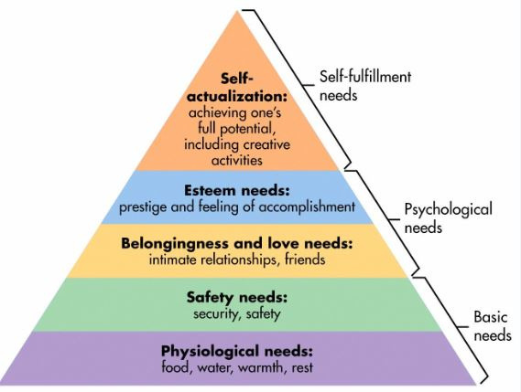
Piramida lui Maslow
Ideea de bază este aceea că indivizii au nevoi care, atunci când rămân nesatisfăcute, generează motivație.
Maslow argumentează că există o ierarhie a 5 nevoi de bază. Pe măsură ce una dintre acestea este satisfăcută semnificativ, următoarea devine dominantă. El susține că trebuie satisfăcute întâi nevoile de la nivelurile inferioare, pentru a progresa către cele din vârful piramidei.
https://www.youtube.com/watch?v=O-4ithG_07Q

Slide 11
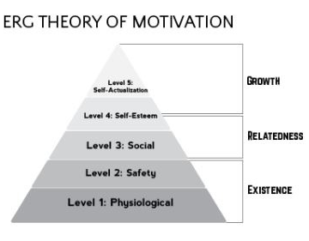
Teoria ERG a lui Clayton Alderfer
Alderfer consideră că mai multe nevoi pot fi importante în același timp. Acesta argumentează că, dacă nu se satisface o nevoie de ordin superior, crește dorința de a satisface una de nivel inferior.
Teoria sa se bazează pe 3 dimensiuni:
Existența (Existence): preocupată de asigurarea cerințelor de bază ale existenței materiale;
Relaționarea (Relatedness): dorința de a menține relații interpersonale importante;
Creșterea (Growth): dorința intrinsecă de dezvoltare personală.

Slide 12
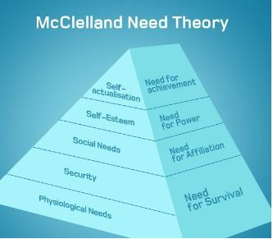
Teoria lui McClelland
McClelland consideră că indivizii au nevoi variate. El afirmă că motivația și performanța lor în situații profesionale sunt legate de nevoia de realizare, de afiliere sau de putere.
În comparație cu piramida lui Maslow, McClelland grupează nevoile astfel:
Nevoia de realizare: dorința de a excela, de a performa în raport cu un set de standarde sau de a reuși;
Nevoia de putere: dorința de a-i face pe ceilalți să se comporte într-un mod în care nu s-ar fi comportat altfel;
Nevoia de afiliere: dorința de a avea relații interpersonale prietenoase și apropiate.

Slide 13
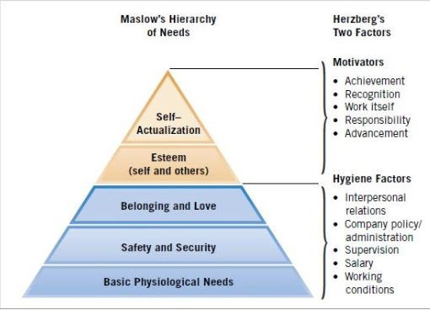
Teoria factorilor duali a lui Herzberg
Herzberg argumentează că factorii de igienă trebuie îndepliniți pentru ca o persoană să nu fie nemulțumită. Aceștia, însă, nu conduc, la satisfacție, motivatorii fiind cei care generează satisfacție extremă.
Factorii de igienă – ce conduc la o insatisfacție extremă:
Factori externi (contextul de muncă)
Politicile și modalitatea de administrare a companiei;
Relațiile nesatisfăcătoare cu superiorii;
Relațiile interpersonale nesatisfăcătoare cu colegii;
Condițiile nefavorabile de muncă.
Motivatorii – sursă de satisfacție extremă:
Factori intrinseci (natura muncii)
Realizările;
Recunoașterea;
Munca variată, interesantă sau plină de provocări;
Responsabilitatea;
Avansarea.

Slide 14
Procesul efectiv de motivare se bazează pe două teorii: teoria expectanței și cea a stabilirii obiectivelor.
Teoria expectanței
Potrivit acestei teorii, indivizii acționează atunci când efortul lor conduce la o performanță bună, atunci când acea performanță este urmată de un anumit rezultat și atunci când acel rezultat este atractiv sau dezirabil.
https://www.youtube.com/watch?v=mnfHGPM3e8o

Slide 15
Teoria stabilirii obiectivelor
Această teorie argumentează că obiectivele specifice și complexe conduc la o performanță ridicată.
Obiectivele le arată angajaților ce trebuie făcut și cât de mult efort trebuie investit.
Obiectivele specifice cresc performanța.
Obiectivele complexe, atunci când sunt agreate, rezultă într-o performanță mai ridicată, comparativ cu obiectivele facile.
Feedbackul crește performanța, în comparație cu situațiile în care acesta nu există.
https://www.youtube.com/watch?v=dWOt2HyjCno

Slide 16
Modalități de motivare a indivizilor:
Training;
Mentorat;
Atribuirea de sarcini;
Recompense bazate pe performanță;
Recompense valoroase.

Slide 17
3. Leadership

Slide 18
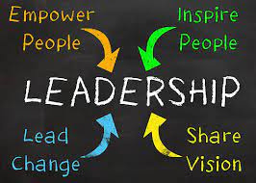
Ce este leadershipul?
Motivația poate fi definită drept simbioza factorilor interni și externi care stimulează dorința și energia indivizilor de a fi în permanență interesați și dedicați unui loc de muncă, rol sau subiect, sau de a depune un efort pentru a atinge un obiectiv. Cu alte cuvinte, se referă la intensitatea, direcția și persistența efortului pe care o persoană îl depune pentru a atinge un obiectiv:
Intensitate: cât de mult efort depune o persoană;
Direcție: unde se canalizează efortul;
Persistență: cât se menține efortul.

Slide 19
4.Teoriile leadershipului

Slide 20
Teoriile contingenței
În timp ce teoriile axate pe trăsături și comportamente ne ajută să înțelegem leadershipul, acestea omit o componentă importantă: mediul în care activează liderul.
Teoria contingenței abordează acest aspect suplimentar al studiilor privind eficiența leadershipului.
https://www.youtube.com/watch?v=lCbDRM1IvZY

Slide 21
Modelul lui Fiedler
Performanța eficientă a grupului depinde de armonizarea adecvată a stilului de conducere la situație.
Modelul pleacă de la premisa că stilul de leadership este fix.
Fiedler ia în considerare trei factori situaționali:
Relația dintre lider și membri: gradul de încredere în lider;
Structura sarcinilor: nivelul de structurare a muncii;
Poziția de putere: abilitatea liderului de a angaja, concedia și recompensa.
Pentru un leadership eficient, este necesar să se identifice un lider care să se potrivească situației sau să se modifice variabilele situaționale în funcție de lider.
https://www.youtube.com/watch?v=1eO5j2w03uI

Slide 22
Teorii contemporane
Accentul cade pe calitatea de comunicator a liderului.
Liderii sun văzuți drept indivizi care îi inspiră pe ceilalți prin cuvintele, ideile și comportamentele lor.
Există 4 teorii contemporane ale leadershipului:
Leadershipul carismatic;
Leadershipul transformațional/ tranzacțional;
Leadershipul autentic;
Leadershipul „servant” sau tip servitor.

Slide 23
Leadershipul carismatic
Se referă la o persoană care posedă anumite abilități sau particularități care îi ajută să câștige adepți prin propria personalitate și nu neapărat prin intermediul puterii sau al autorității.
Liderii carismatici se remarcă prin:
Comportament neconvențional: care demonstrează curaj și convingeri puternice;
Viziune (Scop idealizat): propun un viitor mai bun;
Sensibilitate față de adepți: răspund la nevoile și sentimentele acestora, generând un atașament emoțional;
Risc personal: sacrifică sinele pentru a atinge viziunea.

Slide 24
Leadershipul transformațional și tranzacțional
Leadershipul tranzacțional:
Se referă la acei lideri care își ghidează sau motivează adepții/ angajații în direcția obiectivelor stabilite prin clarificarea rolurilor și atribuirea de sarcini.
Leadershipul transformațional:
Îi motivează și inspiră pe adepți/ angajați să treacă peste interesele proprii pentru binele organizației, acești lideri putând avea un efect profund asupra celor care îi urmează.
Oferă o abordare complementară modelelor tradiționale de leadership.
Cei mai buni lideri transformaționali trebuie să fie, în același timp, și tranzacționali. Doar o singură tipologie nu asigură succesul.
https://www.youtube.com/watch?v=ddt_IGMMOrI

Slide 25
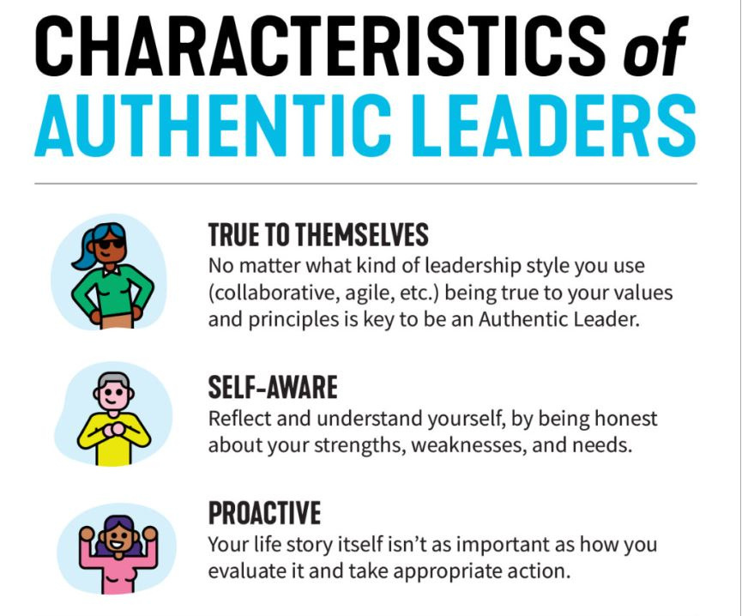
Leadershipul autentic
Liderii autentici își asumă responsabilitatea pentru propriile greșeli, sunt altruiști și onești, știu cine sunt, în ce cred și ce prețuiesc și acționează conform acestor valori și convingeri.
Accentul cade pe aspectele morale ale leadershipului.
Relația dintre etică și leadership:
Leadershipul nu există în afara valorilor. Martin Luther King nu poate fi asemănat cu Hitler, de exemplu.
Liderii etici își utilizează carisma sau puterea într-o manieră constructivă social și îi deservesc pe ceilalți.
Liderii non-etici își folosesc carisma și puterea pentru a-și spori influența asupra adepților, fiind orientați spre scopuri egoiste.

Slide 26
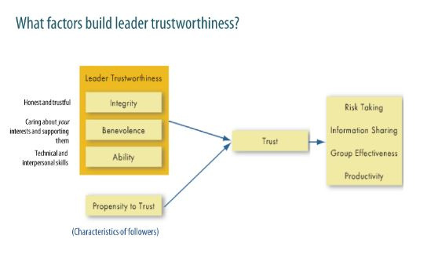
Încrederea
Încrederea este definită drept o stare fiziologică ce ne determină să acceptăm să devenim vulnerabili în fața altei persoane, deoarece avem așteptări pozitive asupra modului în care se vor derula lucrurile.
Încrederea este un element cheie asociat cu leadershipul și, implicit, performanța.
Încrederea se referă la convingerea că liderul nu va abuza de interesele adeptului/ angajatului, acesta din urmă aliniindu-și acțiunile și atitudinile la comportamentele și cerințele liderului.

Slide 27
Provocări la adresa leadershipului
Leadershipul este adesea o inferență pe care oamenii o atribuie altor indivizi (stereotipuri legate de lideri; accentuarea aspectului fizic în defavoarea realizărilor efective).
Substituenți/ Neutralizatori ai leadershipului.
Este simplist să considerăm că un lider se definește doar prin acțiuni. În multe situații, acțiunile liderului nu au niciun efect asupra rezultatelor obținute de adepți/ angajați, mai importante fiind obiectivele formale ale organizației, regulile rigide, procedurile, coeziunea grupurilor de lucru sau recompensele organizaționale.
Leadershipul online:
Încrederea și înțelegerea reciprocă sunt dificil de realizat în absența unei interacțiuni directe (față în față). În acest sens, abilitățile de scriere care să consolideze sprijinul și încrederea sunt esențiale.

Slide 28
Pot fi formați indivizii în noile modele de leadership?
Oamenii pot fi instruiți pentru a adopta noile abordări privind leadershipul.
Liderii pot concepe programe de ameliorare pentru a-și consolida punctele slabe și pot lucra alături de traineri specializați pentru a-și dezvolta abilitățile de leadership.
Liderii nu apar, pur și simplu. Ei trebuie descoperiți și formați, pentru fiecare situație particulară.
https://www.youtube.com/watch?v=FRsJbpppvEU

Slide 29
5. Cei mai relevanți lideri și personalități motivaționale

Slide 30
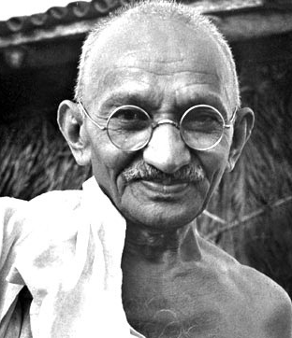
1. Mahatma Gandhi
Părintele fondator al protestelor pașnice și un promotor neobosit al păcii, Mahatma Gandhi a îmbrățișat, de asemenea, multe dintre principiile leadershipului inteligent. În același timp, el:
A valorizat învățarea pe tot parcursul vieții;
I-a tratat cu bunătate pe toți cei din jurul său;
A fost un model de disciplină pentru discipolii săi;
Și-a construit o strategie;
A modelat schimbarea pe care dorea să o producă în lume.
Gandhi s-a conectat cu adepții săi printr-o mentalitate pașnică, bazată pe simplitate.

Slide 31
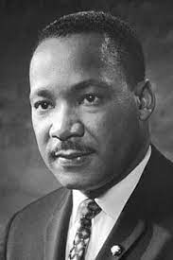
2. Martin Luther King Jr.
Un reprezentant emblematic al mișcării pentru drepturile civile, Martin Luther King Jr. a fost o inspirație pentru adepții săi de pretutindeni prin:
Inteligență;
Respect;
Creativitate;
Concentare;
Determinare;
Dorința de a învăța.
Abilitățile sale oratorice și de comunicare erau excepționale, concentrându-se pe un limbaj pozitiv și evitând acuzațiile de incitare la violență.

Slide 32
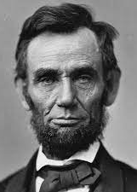
3. Abraham Lincoln
Cel de-al 16-lea Președinte al Statelor Unite ale Americii a avut un mandat scurt, din 1861 și până la asasinarea sa din 1865, timp în care:
A condus o națiune divizată înainte și după un război civil;
A abolit sclavia;
A păstrat uniunea;
A consolidat guvernul federal;
A stimulat economia SUA prin modernizare.
A fost liderul inteligent prin excelență al epocii sale, stăpânind abilități precum:
Empatie;
Competențe excepționale de comunicare;
Abilități sociale remarcabile;
Capacitatea de a convinge cu blândețe, folosind inteligența emoțională;
Trezirea emoțiilor;
Manifestarea vulnerabilității prin asumarea responsabilității pentru propriile greșeli.

Slide 33
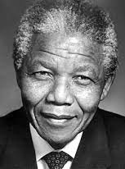
4.Nelson Mandela
Asemenea altor lideri de pe această listă, Nelson Mandela a refuzat să se adapteze la realitățile lumii, alegând să o modeleze conform idealurilor sale.
Ce abilități de leadership l-au transformat pe Mandela în liderul remarcabil care a fost?
Pasiunea: Mandela a înțeles posibilele consecințe ale luptei sale, însă nu a renunțat niciodată.
Modestia: Mandela nu a fost niciodată un lider opulent, reușind să atragă mase de susținători din întreaga lume prin modestia sa.
Empatie;
Dorința de a învăța;
Excelente abilități de comunicare;
Răbdare;
Curaj.

Slide 34
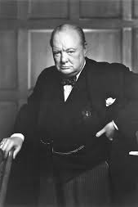
5. Winston Churchill
Probabil cel mai proeminent lider din perioada războiului din istorie, Churchill s-a remarcat prin abilități de leadership precum:
Pasiune;
Curaj;
Abilitatea și disponibilitatea de a învăța din propriile greșeli;
Perseverență;
Încredere puternică în adepții săi;
Umor.
În mod interesant, Winston Churchill nu a fost un orator înnăscut. Și-a dezvoltat abilitățile de comunicare prin determinare și perseverență, rămânând în istorie ca o personalitate ce continuă să îi inspire pe cei care se confruntă cu adversități, chiar și în ziua de astăzi.

Slide 35
6. Materiale relevante de instruire (bune practici)

Slide 36
Materiale relevante de instruire (bune practici)
În următoarea secțiune, vom prezenta câteva exemple de bune practici implementate în Spania pentru stimularea leadershipului și a motivației în rândul elevilor din învățământul profesional și tehnic, exemple ce pot fi implementate și în cadrul proiectului.
1. Concursul Final e-FP
Final e-FP este un program susținut de Fundația Créate și de Camera de Comerț din Spania, ce își propune să promoveze antreprenoriatul și inovația în sistemul de învățământ VET. Astfel, programul a recunoscut și premiat cele mai bune proiecte VET din anul academic 2021-2022.

Slide 37
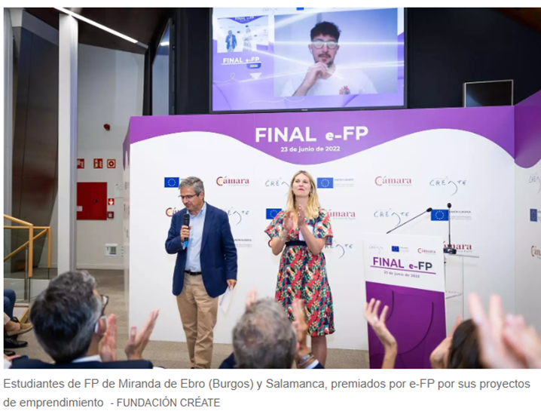
Materiale relevante de instruire (bune practici)
1. Concursul Final e-FP
Câștigătorii finalei au participat la un seminar despre învățare și dezvoltarea abilităților, susținut de către experți, în cadrul unei vizite ghidate a clădirii CentroCentro (un spațiu de schimburi interculturale pentru cetățenii din Madrid).
Concursurile de acest tip stimulează motivația tinerilor din sistemul de învățământ VET de a deveni proactivi și de a genera proiecte inovative.

Slide 38
Materiale relevante de instruire (bune practici)
2. Idei de antreprenoriat în cadrul unui concurs video
La nivel local, în Txorierri (Derio, Țara bascilor), a avut loc un concurs de idei antreprenoriale, transpuse sub formă de videoclipuri. Concursul a fost organizat de către EGAZ Txorierri, un serviciu de promovare economică a comunității, și de către Politeknika Ikastegia.
Concursul a urmărit motivarea elevilor din școlile din Txorierri, astfel încât aceștia să se implice în comunitate prin crearea unor idei de afaceri inovative, pe care să le prezinte prin intermediul unor videoclipuri.

Slide 39
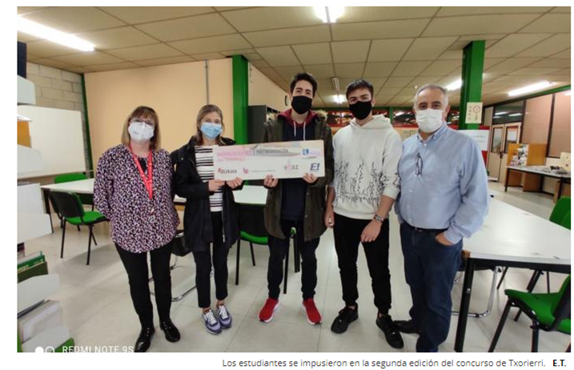
Materiale relevante de instruire (bune practici)
2. Idei de antreprenoriat în cadrul unui concurs video
Acest concurs a avut loc la nivel regional, în zona Txorierri, și nu la nivel național, ca în cazul Final e-FP. O astfel de alternativă necesită mai puține resurse (nu implică finanțări majore de la entități publice sau de stat) și se implementează cu elevi și studenți din regiune, într-un cadru în care aceștia se simt confortabil și în siguranță.

Slide 40
Materiale relevante de instruire (bune practici)
3. Programul de leadership al Prat VET Centre
Prat VET Centre din Barcelona a dezvoltat un modul de învățare pentru studenții săi. Acesta este un exemplu un bun exemplu despre cum programele educaționale se pot concentra în mod specific pe o singură abilitate și despre cum elevii pot fi ajutați să învețe și să își adapteze cunoștințele despre o abilitate cu care nu sunt familiari. În acest fel, elevii din sistemul VET își pot stimula liderul interior și pot genera proiecte antreprenoriale inovatoare, care să evidențieze motivația lor de a conduce un grup către obiective comune.

Slide 41
7. Activități practice

Slide 42
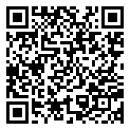
Ce stil de leadership vă descrie cel mai bine?
Scanați codul QR și răspundeți la întrebările din quiz.
Sunteți de acord cu rezultatul obținut?
Dacă răspunsul este da, de ce?

Slide 43
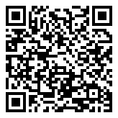
Cu care dintre acești lideri istorici vă asemănați?
Scanați codul QR și răspundeți la întrebările din quiz.
Sunteți de acord cu rezultatul acestuia?
Vă puteți gândi la alt lider despre care considerați că vă asemănați mai mult?
Dacă răspunsul este da, care este acela și de ce?

Slide 44
Vă mulțumim!
@Regio.Digi.Hub

Slide 45
Referințe
Barnett, Jim (2020): "Here’s What Happens When Leaders Get Employee Motivation Right". Disponibil la: https://www.forbes.com/sites/jimbarnett/2020/01/06/heres-what-happens-when-leaders-get-employee-motivation-right/?sh=4f6fa7aa5c13.
John Mattone Global, inc (2021): "The world’s #1 executive coaching and business coaching blog (2017-2021)". Disponibil la: https://johnmattone.com/blog/historys-5-best-leaders/#:~:text=1.-,Mahatma%20Gandhi,example%20through%20word%20and%20deed.
Kruse, K. (2013): "What is leadership?" Retrieved from: http://www.professorpeaches.com/wp-content/uploads/2015/02/What-is-leadership-Forbes.pdf
„What type of leader are you? Embracing your leadership style” [Quiz], Disponibil la: https://www.umassglobal.edu/news-and-events/blog/what-type-of-leader-are-you-quiz
„Which of These Historical Leaders Are You?”. Disponibil la: https://brainfall.com/quizzes/which-of-these-historical-leaders-are-you/.

